Slide 1
אז מה זה ?TCP

Slide 2
תכונות של TCP
פרוטוקול אמין הבנוי על גבי בסיס לא אמין
מאפשר זרימה דו-כיוונית של מידע
משתמש במספרי הודעות ושליחות מחדש כדי לוודא שחבילות אומנם מגיעות ומגיעות לפי הסדר

Slide 3
TCP Flags
דגל | משמעות | באיזה שלב בקשר בשימוש
SYN | יצירת קישור | בהתחלה
FIN | סיום קישור | בסוף (מפתיע, אה?)
RST | איפוס/הריגת קישור | בהתחלה ובסוף
ACK | אישור על הגעת חבילה | לאורך כל הקישור
URG | העברת מידע חשוב ללא עיכוב | בRFC
PSH | המקבל מתבקש להעביר את המידע ישירות וללא עיכוב | לעיתים

Slide 4
Three Way handshake
השלבים
שרת מאזין לחיבור
לקוח מתחבר
מדוע חשוב ISN ייחודי?
SYN [seq = 333, ack = 0]
SYN ON, ACK OFF
SYN ACK [seq = 123, ACK = 333+1]
ACK [seq = 333+1, ACK = 123+1]

Slide 5
ניתוק הקשר ב TCP
FIN, ACK
ACK
FIN, ACK
ACK

Slide 6
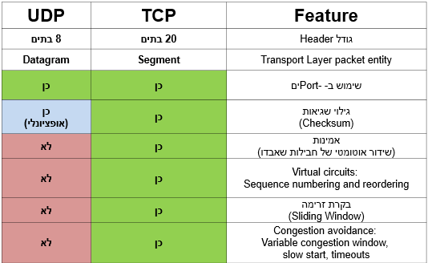
הבדל בין tcp ל udp

Slide 7
מה אנחנו עשינו
תחילת הקשר
סגירת קשר
שליחת data
בדיקה של הdata שהגיעה ושליחה מחודשת בעט תקלה(בעזרת checksum)
Class tcp שמכיל את כל ה flags ורוב התכונות של tcp מומש על ידי udp.

Slide 8
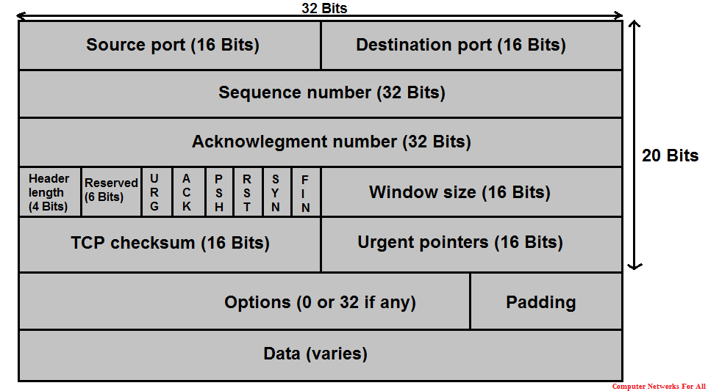
TCP HEADER

Slide 9
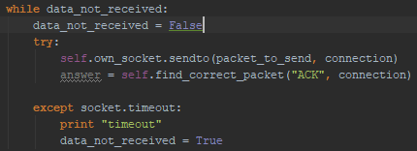
Pickle module and TCPPacket class

Slide 10
שימוש בthreading גרם לכך שכשעשינו recvfrom בפעולה מסוימת קיבלנו מידע שלא היה אמור להגיע לפעולה הזאת למשל אנחנו שולחים מידע ללקוח אחד ומחכים לקבל ack ממנו אך הפעולה listen שמחכה שיתחברו לשרת ולפקטות syn מקבלת את פקטת הack שאנחנו צריכים והיא לא יודעת מה לעשות איתה.
פתרנו את הבעיה בכך שעשינו פעולה שעובדת על thread והיא הפעולה היחידה בכל הקוד שכתוב בה recvfrom והיא שולחת את הפקטות לפעולה שממינת אותם למילון לפי סוג הפקטה והכתובת שאילה היא שייכת.

